Slide 1
שופטים פרק ד':
דבורה וברק בן אבינועם

Slide 2
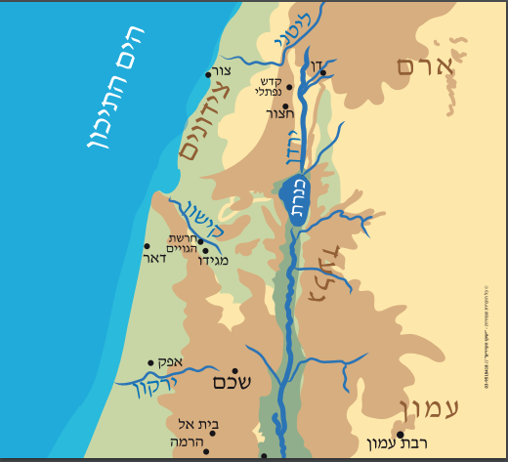
המפה לפרק לראיית הכוחות והעמים:
הקדמה: שוב עם ישראל חוטאים ה' מענישם בשעבוד ליבין מלך כנען במשך 20 שנה, בנ"י מתפללים לה' , ה' שולח להם את דבורה הנביאה שתחזירם למוטב. דבורה קוראת בנבואה לברק בן אבינועם שילך ויאסוף 10 אלפים איש משבט נפתלי וזבולון להר תבור ושילחמו בסיסרא.

Slide 3
פ"ס א': לאחר מותם של אהוד בן גרא ושמגר בן ענת הוסיפו בנ"י לעשות הרע בעיני ה'.
פ"ס ב': החליט הקב"ה למוכרם ליבין מלך כנען אשר מלך בחצור, והיה לו שר צבא שנקרא "סיסרא" והוא היה יושב עיר אחרת חזקה ומבוצרת שנקראת "חרושת הגויים"
א וַיֹּסִפוּ בְּנֵי יִשְׂרָאֵל, לַעֲשׂוֹת הָרַע בְּעֵינֵי יְהוָה; וְאֵהוּד, מֵת.
ב וַיִּמְכְּרֵם יְהוָה, בְּיַד יָבִין מֶלֶךְ-כְּנַעַן, אֲשֶׁר מָלַךְ, בְּחָצוֹר; וְשַׂר-צְבָאוֹ, סִיסְרָא, וְהוּא יוֹשֵׁב, בַּחֲרֹשֶׁת הַגּוֹיִם.
בעבר יבין מלך על חצור אבל אחרי שעירו נכבשה ע"י יהושע, עבר לעיר אחרת חזקה ומבוצרת "חרושת הגויים" והמתין לנקום בעם ישראל על שהחריבו את חצור.
עד עכשיו מכר ה' את עם ישראל בידי עמים לא מארץ ישראל עמון ומואב, עכשיו זה כבר מלך ועם מארץ ישראל מהכנעניים שהשאירו עם ישראל בארץ

Slide 4
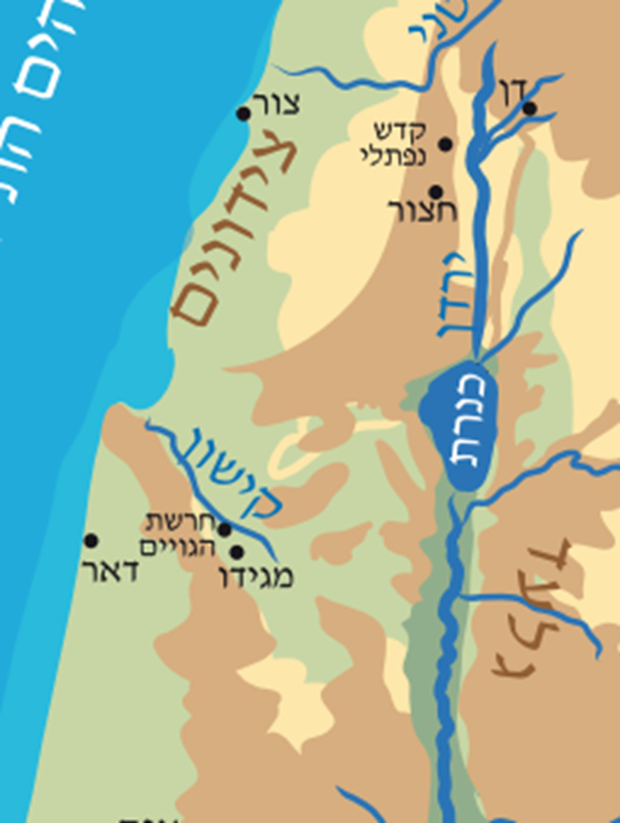
"חרושת הגויים"- עיר שנבנתה בשיתוף פעולה של גויים רבים, עיר גדולה בה ניתן היה למצוא את כל בעלי האומניות לסוגיהם- אורגים, רוקמים לוטשי נחושת וברזל, וזה הוסיף לחוסנה של העיר, שלא הייתה זקוקה למאומה משכנותיה, והייתה יכולה לספק את כל צרכיה בעצמה.

Slide 5
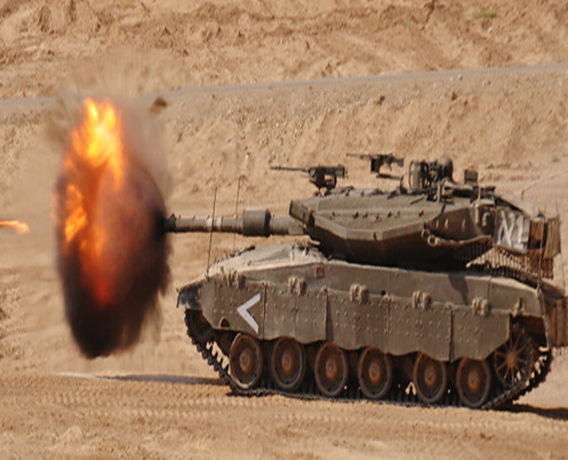
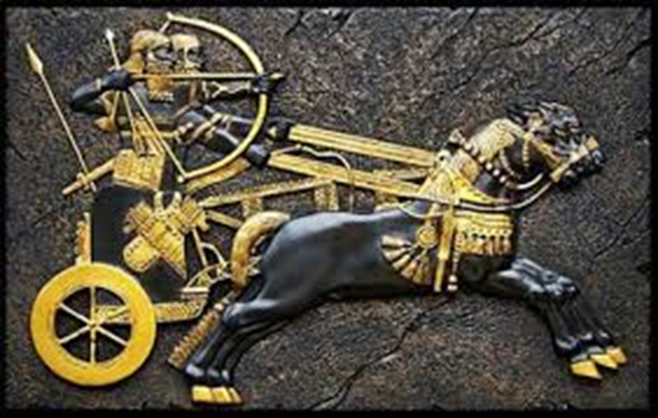
פ"ס ג': בני ישראל החלו לזעוק אל ה' שיושיע אותם משליטתו של יבין כי הוא היה חזק מאד והיו לו תשע מאות רכב של ברזל ופחדו למרוד בו ולהילחם בו. והוא לחץ את בנ"י בחירופים וגידופים במשך 20 שנה. (יבין היה כופר בה' היה מקלל את עם ישראל ומתנהג אליהם באכזריות)
ג וַיִּצְעֲקוּ בְנֵי-יִשְׂרָאֵל, אֶל-יְהוָה: כִּי תְּשַׁע מֵאוֹת רֶכֶב-בַּרְזֶל, לוֹ, וְהוּא לָחַץ אֶת-בְּנֵי יִשְׂרָאֵל בְּחָזְקָה, עֶשְׂרִים שָׁנָה. {פ}

Slide 6
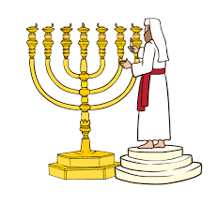
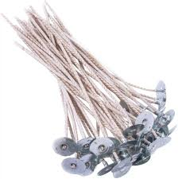
פ"ס ד': באותו זמן חיה אישה צדיקה שקראו לה דבורה, היא עשתה מצוות רבות בזריזות גדולה ובהתלהבות כמו לפידים בוערים ולכן נקראה "דבורה אשת לפידות"
והיא הייתה שופטת את ישראל בימים ההם ומחזירה בתשובה.
ד וּדְבוֹרָה אִשָּׁה נְבִיאָה, אֵשֶׁת לַפִּידוֹת--הִיא שֹׁפְטָה אֶת-יִשְׂרָאֵל, בָּעֵת הַהִיא.
ויש שמסבירים שנקראת כך על שום מצווה אחת מיוחדת שעשתה, שהייתה מכינה פתילות לבית במקדש להדלקת המנורה והייתה עושה פתילות עבות כדי שהאור של המנורה יהיה יפה ומהודר את הפתילות הייתה נותנת לבעלה "ברק" והוא היה מביא אותם לבית המקדש, ראה הקב"ה ואמר :את עושה מעשים להרבות את האור שלי- אני אעשה משהו שירבה את האור שלך! ונתן לה רוח הקודש והיא נהייתה נביאה
יש שמסבירים "לפידות" זה שם נוסף שהיה לברק בעלה המדרש אומר: שלושה שמות יש לו- ברק לפידות, ומיכאל: ברק שפניו דומים לברק, לפידות על שום הלפידות שהיה לוקח לבית המקדש ומיכאל היה שמו

Slide 7
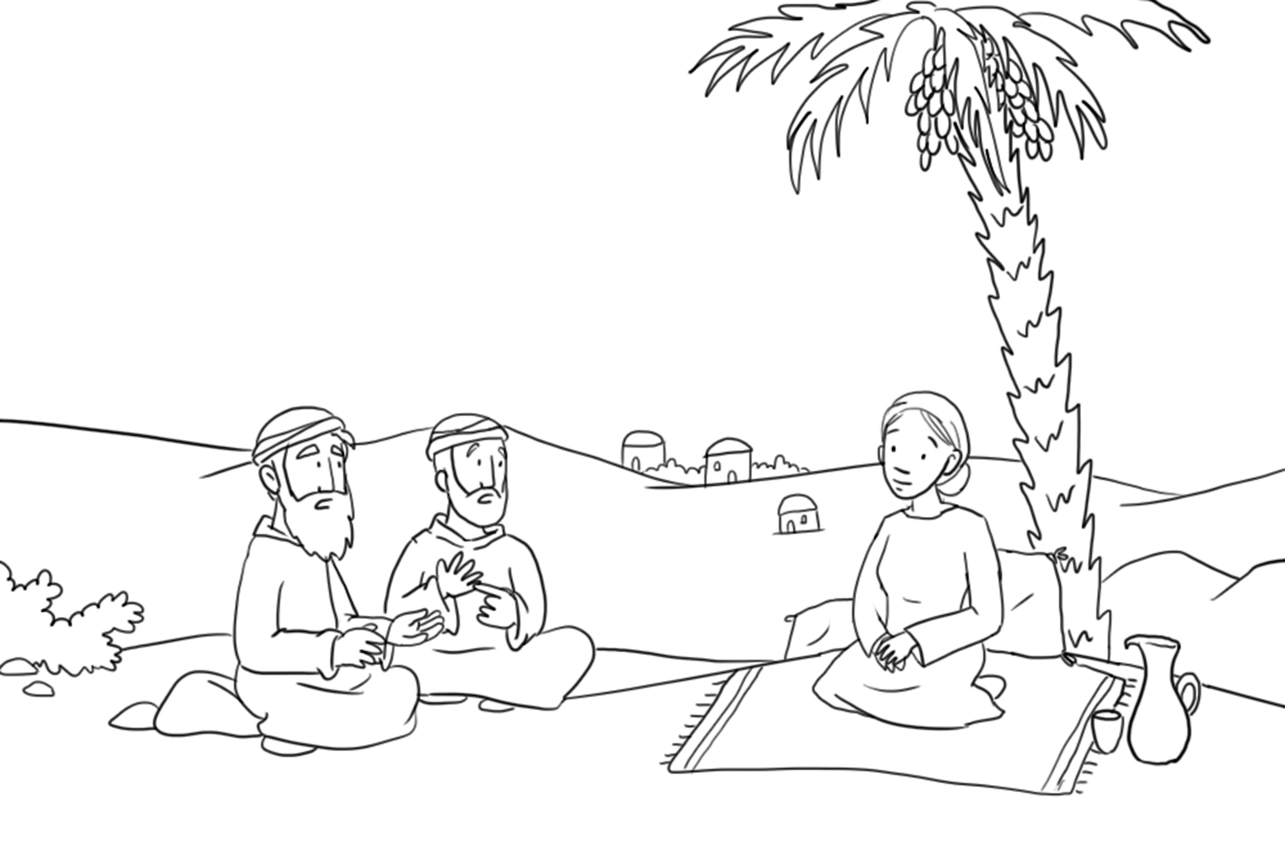
פ"ס ה': והיא דבורה הייתה יושבת מתחת לעץ תמר בקביעות ושופטת את האנשים (ונקרא העץ על שמה "תומר דבורה" כי ישבה שם ולא בתוך ביתה כדי שלא יהיה חשש לייחוד) . (ועוד מביאים- שמתחת לעץ תמר הזה הייתה קבורה עוד אישה שגם לה קראו דבורה המינקת של רבקה לאחר שמתה יעקב קבר אותה מתחת לעץ הזה, ואחרי המון שנים דבורה הנביאה ישבה תחת אותו עץ ). העץ הזה היה בין הרמה ובין בית אל צפונית לירושלים בהר אפרים בתחום שבט בנימין והיו עולים אליה למשפט.
ה וְהִיא יוֹשֶׁבֶת תַּחַת-תֹּמֶר דְּבוֹרָה, בֵּין הָרָמָה וּבֵין בֵּית-אֵל--בְּהַר אֶפְרָיִם; וַיַּעֲלוּ אֵלֶיהָ בְּנֵי יִשְׂרָאֵל, לַמִּשְׁפָּט.
למרות שבאותו זמן עוד היה חי פנחס בן אלעזר הכהן, בכל זאת בגלל שדבורה עשתה מעשים טובים ה' נתן לה את הזכות לשפוט את ישראל ואפילו שבד"כ אסור לאישה להיות שופטת כאן התיר לה ה' באופן חד פעמי. דבורה הייתה אישה עשירה היו לה כרמים עצי זית ושדות וכו'.
"תומר דבורה"- מה תומר זה צילו מועט, אף תלמידי חכמים שבאותו הדור היו מועטין.

Slide 8
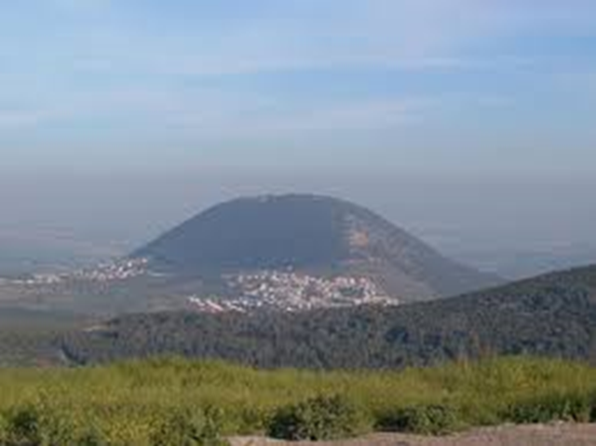

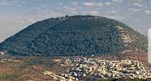
פ"ס ו': יום אחד קיבלה דבורה נבואה מה' שהגיע הזמן להושיע את ישראל מה עשתה?
שלחה שליחים לקרוא לבעלה "ברק" שנמצא בעיר "קדש" שבאזור צפת שנמצאת בשטח שבט נפתלי. ברק הגיע , אמרה לו אתה יודע שה' ציווה להשמיד את הגויים בארץ ובפרט את הכנעניים, ואני יודעת שעם ישראל מפחדים מיבין מלך כנען , אבל ה' ציווה אותי לומר לך שתאסוף עכשיו עשרת אלפים חיילים משבט נפתלי וזבולון ותשכנע אותם לבוא איתך ותעלה איתם להר תבור המדרש מביא: שברק שימש את הזקנים כל ימי יהושע וגם אחר מיתת יהושע ולכן הוא גם זכה להיות חלק בישועת עם ישראל, שהקב"ה מושיע את ישראל בבני אדם שמשכימים ומעריבים לבית הכנסת והמדרש ועוסקים בתורה תמיד{
ו וַתִּשְׁלַח, וַתִּקְרָא לְבָרָק בֶּן-אֲבִינֹעַם, מִקֶּדֶשׁ, נַפְתָּלִי; וַתֹּאמֶר אֵלָיו הֲלֹא צִוָּה יְהוָה אֱלֹהֵי-יִשְׂרָאֵל, לֵךְ וּמָשַׁכְתָּ בְּהַר תָּבוֹר, וְלָקַחְתָּ עִמְּךָ עֲשֶׂרֶת אֲלָפִים אִישׁ, מִבְּנֵי נַפְתָּלִי וּמִבְּנֵי זְבֻלוּן.
הר תבור
האר"י ז"ל מביא שהמן הרשע היה גלגול של סיסרא רמוז בפסוקים שנראה בפרק ה' "הכוכבים נלחמו ממסלילותם ר"ת המן. ופה לקחה דבורה עשרת אלפים איש, כנגד עשרת אלפים ככר כסף ששקל המן.

Slide 9

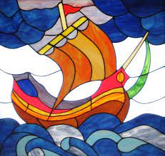
ז. ואז ה' יכניס בליבו של סיסרא להגיע אל נחל קישון להילחם בך ושם ה' ייתן אותו בידך בחוברת שופטים הרב אברהם שושן יש מפה קטנה שמתארת את המהלך מהיכן ולאן הגיעו.
ח. ברק אמר לדבורה- אם תבואי איתי לשכנע את שבט זבולון ונפתלי וגם תהי אתנו בזמן המלחמה אז אני אלך ואעשה זאת. ואם את לא תלכי איתי אז הם לא ישמעו לי ולא אצא למלחמה.
ז וּמָשַׁכְתִּי אֵלֶיךָ אֶל-נַחַל קִישׁוֹן, אֶת-סִיסְרָא שַׂר-צְבָא יָבִין, וְאֶת-רִכְבּוֹ, וְאֶת-הֲמוֹנוֹ; וּנְתַתִּיהוּ, בְּיָדֶךָ
ח וַיֹּאמֶר אֵלֶיהָ בָּרָק, אִם-תֵּלְכִי עִמִּי וְהָלָכְתִּי; וְאִם-לֹא תֵלְכִי עִמִּי, לֹא אֵלֵךְ.
מדוע נבחרו דווקא שבטי נפתלי וזבולון למלחמה זו? שבטים אלו שמשו תלמידי חכמים. נפתלי נהג לשמש את יעקב אבינו. וזבולון היה דואג לפרנסתו של יששכר, בעודו משקיע כל כולו בתורה.
וברק לקח למלחמה זו- דווקא את אלו שמשכימים ומערבים בכל יום לבתי הכנסת ועוסקים בתורה, ולאו דווקא גיבורים.

Slide 10
פ"ס ט': אמרה לו דבורה אם היית הולך לבד אז הניצחון במלחמה היה נקרא על שמך והייתי יכול להתפאר בו. אבל עכשיו שביקשת ממני שאבוא, אני אלך אתך אבל הניצחון לא יקרא על שמך אלא יקרא ע"י אישה דבורה ויעל בהמשך נראה. ודבורה קמה והלכה עם ברק לקדש לקרוא לנפתלי וזבולון.
פ"ס י': ברק אסף את שבטי זבולון ונפתלי לעיר קדש והעלה איתו עשרת אלפים חיילים לראש הר תבור וגם דבורה עלתה אתו.
פ"ס יא': וחבר היה ממשפחת הקיני מבניו של יתרו בהתחלה ישבו כולם מבני הקיני בעיר התמרים ליד יריחו ואז חלקם הלכו ללמוד תורה אצל עותניאל בן קנז וחלק נשארו ועברו לגור בצפון באזור קדש במקון שנקרא "צעננים" והיו סמוכים למקום שהיה ברק ועם ישראל
ט וַתֹּאמֶר הָלֹךְ אֵלֵךְ עִמָּךְ, אֶפֶס כִּי לֹא תִהְיֶה תִּפְאַרְתְּךָ עַל-הַדֶּרֶךְ אֲשֶׁר אַתָּה הוֹלֵךְ--כִּי בְיַד-אִשָּׁה, יִמְכֹּר יְהוָה אֶת-סִיסְרָא; וַתָּקָם דְּבוֹרָה וַתֵּלֶךְ עִם-בָּרָק, קֶדְשָׁה.
י וַיַּזְעֵק בָּרָק אֶת-זְבוּלֻן וְאֶת-נַפְתָּלִי, קֶדְשָׁה, וַיַּעַל בְּרַגְלָיו, עֲשֶׂרֶת אַלְפֵי אִישׁ; וַתַּעַל עִמּוֹ, דְּבוֹרָה.
יא וְחֶבֶר הַקֵּינִי נִפְרָד מִקַּיִן, מִבְּנֵי חֹבָב חֹתֵן מֹשֶׁה; וַיֵּט אָהֳלוֹ, עַד-אֵילוֹן בצענים (בְּצַעֲנַנִּים) אֲשֶׁר אֶת-קֶדֶשׁ.

Slide 11
עמוד 24:
נביאה וגם שופטת
2. בגלל שהייתה מכינה פתילות למקדש, או שהייתה זריזה במעשיה
3. אשת חיל, זריזה צדיקה חכמה, ושופטת.
4. הייתה גרה ביריחו מתחת לעץ התמר

Slide 12
המשך עמוד 24:
שילך ויקח איתו 10,000 איש ויביא אותם לנחל קישון
2. אם את תלכי איתי אני אלך
3. ענתה לו: שבסוף ה' ייתן את סיסרא בידי אישה
4. מקדש להר תבור
5. מחרושת הגויים לנחל קישון
6. סיסרא הביא 900 רכב ברזל למלחמה וברק ירד אליו מהר תבור וסיסרא ברח הוא וחייליו

Slide 13



פ"ס יב': יבין מלך כנען לא שיעבד את בית חבר הקיני והם רצו להראות לו שהם ידידיו, לכן הם שלחו שליחים לסיסרא שישב בחרושת הגויים ואמרו לו שברק בן אבינעם עלה להר תבור ועשרת אלפים איש עמו.
פ"ס יג': סיסרא קרא בקול ואסף את כל הרכבים שלו שמנה 900 רכב ברזל ואת כל החיילים שאתו מחרושת הגויים דרך נחל קישון אל הר תבור
פ"ס יב'- סוף הפרק :
המלחמה בין ישראל וסיסרא וחייליו:
יב וַיַּגִּדוּ, לְסִיסְרָא: כִּי עָלָה בָּרָק בֶּן-אֲבִינֹעַם, הַר-תָּבוֹר.
יג וַיַּזְעֵק סִיסְרָא אֶת-כָּל-רִכְבּוֹ, תְּשַׁע מֵאוֹת רֶכֶב בַּרְזֶל, וְאֶת-כָּל-הָעָם, אֲשֶׁר אִתּוֹ--מֵחֲרֹשֶׁת הַגּוֹיִם, אֶל-נַחַל קִישׁוֹן.

Slide 14
פ"ס יד': ואז פנתה דבורה אל ברק ואמרה לו קום רד לנחל ואל תפחד כי זה היום אשר נתן ה' את סיסרא בידך. והקב"ה כבר יצא לפניך והוא יכם. ברק ירד מהר תבור לעמק עם חייליו כדי להילחם בסיסרא והלך עם 10,000 חיילים.
פ"ס טו': וה' המם ובלבל את סיסרא ואת כל הרכב והמחנה שלו ונפל עליהם פחד, ראו לפתע חרב ענקית מונפת לכיוונם בנוסף ה' השמיע להם קולות חזקים של המון חיילים והראה להם סוסי אש ומרכבות מאש ומרוב פחד החלו לברוח. וגם סיסרא ראה שהמרכבה שלו החלה להאט ירד ממרכבתו והחל לברוח למקום צדדי לא עם שאר חייליו.
פ"ס טז': וברק רדף אחרי החיילים של סיסרא עד חרושת הגויים והרגם. ונהרגו כולם לא נשאר אחד.
יד וַתֹּאמֶר דְּבֹרָה אֶל-בָּרָק קוּם, כִּי זֶה הַיּוֹם אֲשֶׁר נָתַן יְהוָה אֶת-סִיסְרָא בְּיָדֶךָ--הֲלֹא יְהוָה, יָצָא לְפָנֶיךָ; וַיֵּרֶד בָּרָק מֵהַר תָּבוֹר, וַעֲשֶׂרֶת אֲלָפִים אִישׁ אַחֲרָיו.
טו וַיָּהָם יְהוָה אֶת-סִיסְרָא וְאֶת-כָּל-הָרֶכֶב וְאֶת-כָּל-הַמַּחֲנֶה, לְפִי-חֶרֶב--לִפְנֵי בָרָק; וַיֵּרֶד סִיסְרָא מֵעַל הַמֶּרְכָּבָה, וַיָּנָס בְּרַגְלָיו.
טז וּבָרָק, רָדַף אַחֲרֵי הָרֶכֶב וְאַחֲרֵי הַמַּחֲנֶה, עַד, חֲרֹשֶׁת הַגּוֹיִם; וַיִּפֹּל כָּל-מַחֲנֵה סִיסְרָא, לְפִי-חֶרֶב--לֹא נִשְׁאַר, עַד-אֶחָד.

Slide 15
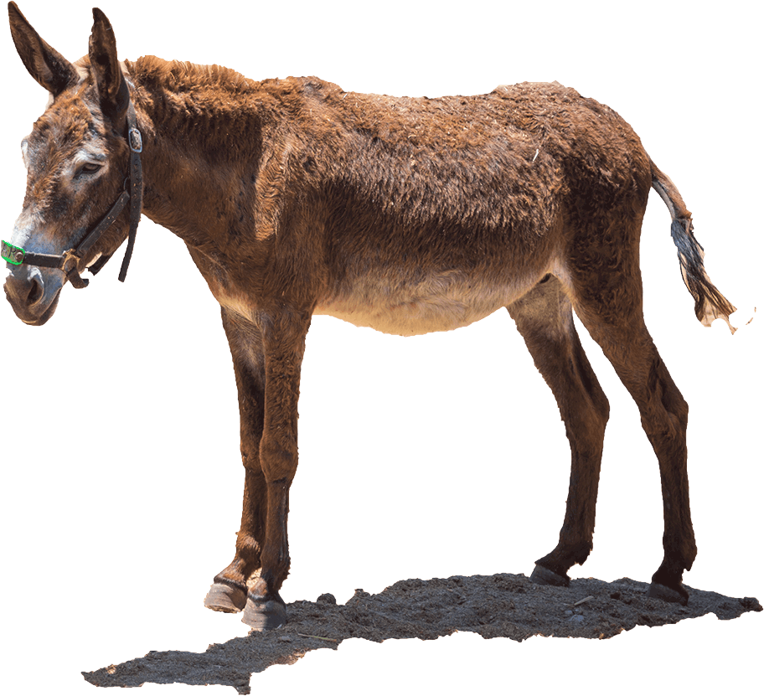
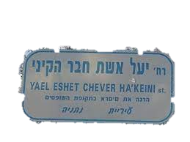
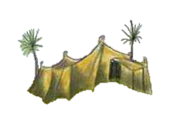
פ"ס יז': וסיסרא ברח ברגליו ועבר ליד האוהל של יעל אשת חבר הקיני . ובין חבר הקיני ויבין מלך חצור היה שלום, ולכן לא חשש שיסגירו אותו.
פ"ס יח': יעל אשתו של חבר הקיני יצאה לקראת סיסרא ואמרה לו: אין צורך שתמשיך לרוץ עוד הלאה, היכנס לאוהל שלי ואל תפחד סיסרא ניכנס והיא כיסתה אותו בשמיכה כדי להסתירו.
יז וְסִיסְרָא, נָס בְּרַגְלָיו, אֶל-אֹהֶל יָעֵל, אֵשֶׁת חֶבֶר הַקֵּינִי: כִּי שָׁלוֹם, בֵּין יָבִין מֶלֶךְ-חָצוֹר, וּבֵין, בֵּית חֶבֶר הַקֵּינִי.
יח וַתֵּצֵא יָעֵל, לִקְרַאת סִיסְרָא, וַתֹּאמֶר אֵלָיו סוּרָה אֲדֹנִי סוּרָה אֵלַי, אַל-תִּירָא; וַיָּסַר אֵלֶיהָ הָאֹהֱלָה, וַתְּכַסֵּהוּ בַּשְּׂמִיכָה.
מובא בספרים- רבי עקיבא היה גלגול של יששכר. וכמו שיצאה לאה לקראת יעקב (שנתנה את הדודאים לרחל) ויצא ממנו יששכר (באותו לילה) . כן יצאה יעל לקראת סיסרא ויצא ממנו רבי עקיבא, שהיה מבני בניו של סיסרא. לכן אמר רבי עקיבא: מי יתן לי תלמיד חכם ואנשכנו כחמור, כמו שנאמר ביששכר- "חמור גרם"

Slide 16
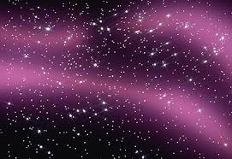
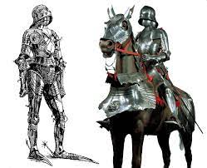
הכוכבים ממסילותם בשמים הצטרפו לקרב:
חייליו של סיסרא, היו לבושים בשריונות ברזל כבדים ומחממים, הכוכבים ירדו ממסילותם וחיממו את חיילי סיסרא, עד שהם רתחו בתוך שריוניתהם , בלית ברירה פשטו החיילים את השריון ומיהרו לקפוץ אל תוך נחל קישון בכדי להתקרר מעט. או אז התגברה באופן פתאומי זרימתו של הנחל, אשר גרף את הלוחמים וסחף אותם בעוצמה אל הים תוך שהם טובעים למוות, ומיד לאחר מכן שב לזרימתו הנינוחה, שאפשרה לברק ואנשיו לעבור בו בבטחה. וגם בתוך הנחל הכוכבים חיממו את הטיט שבקרקע הנחל, מה שגרם לציפורני הסוסים להיעקר ממקומן, ומנע כל אפשרות למנוסת לוחמי סיסרא ממי הנחל על גבי סוסיהם.

Slide 17
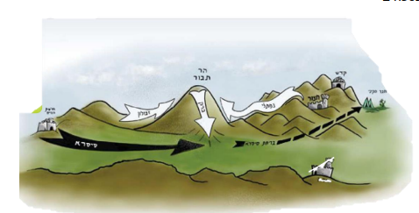
רואים את הר תבור שאליו הגיעו נפתלי וזבולון ונלחמו. וכן את מנוסת סיסרא לכיוון האוהל של יעל אשת חבר הקיני.

Slide 18
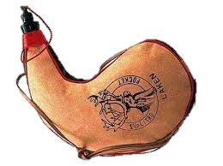
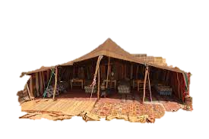
פ"ס יט': ואמר סיסרא ליעל תני לי בבקשה מים לשתות כי אני צמא מאד, יעל רצתה להרדים אותו ולכן במקום מים לקחה ופתחה שקית העשויה מעור ובתוכה היה חלב, ונתנה לו לשתות, כי החלב מרגיע ומרדים והיא חפצה שישן שינה עמוקה וכיסתה אותו שוב.
פ"ס כ': ואמר עוד סיסרא אל יעל תעמדי בפתח האוהל כדי שאף אדם לא ייכנס לתוך האוהל ויראה אותי. ואם איש יבוא וישאל אותך האם יש פה משהו? ואת תעני לו: שאין אף אחד.
יט וַיֹּאמֶר אֵלֶיהָ הַשְׁקִינִי-נָא מְעַט-מַיִם, כִּי צָמֵאתִי; וַתִּפְתַּח אֶת-נֹאוד הֶחָלָב, וַתַּשְׁקֵהוּ--וַתְּכַסֵּהוּ.
כ וַיֹּאמֶר אֵלֶיהָ, עֲמֹד פֶּתַח הָאֹהֶל; וְהָיָה אִם-אִישׁ יָבֹא וּשְׁאֵלֵךְ, וְאָמַר הֲיֵשׁ-פֹּה אִישׁ--וְאָמַרְתְּ אָיִן.

Slide 19
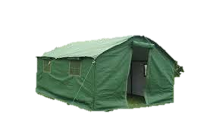
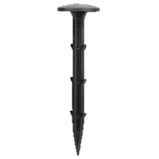
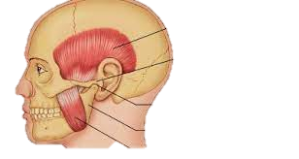
פ"ס כא': לאחר שסיסרא נרדם לקחה יעל ביד שמאל את חתיכת הברזל שנועצים באדמה כדי לתפוס את האוהל. ואת הפטיש (המקבת) שמה ביד ימין והיא באה אליו בשקט כדי לא לעורר אותו , ותקעה את היתד לראשו והיתד יצאה מהצד השני של ראשו וננעצה באדמה והוא נרדם וימות.
כא וַתִּקַּח יָעֵל אֵשֶׁת-חֶבֶר אֶת-יְתַד הָאֹהֶל וַתָּשֶׂם אֶת-הַמַּקֶּבֶת בְּיָדָהּ, וַתָּבוֹא אֵלָיו בַּלָּאט, וַתִּתְקַע אֶת-הַיָּתֵד בְּרַקָּתוֹ, וַתִּצְנַח בָּאָרֶץ; וְהוּא-נִרְדָּם וַיָּעַף, וַיָּמֹת.
מדוע לא הרגה אותו בסכין אלא ביתד?
א. אפשר שהיה קם משנתו ויהרוג אותה לכן עשתה בעורמה לקחת יתד ופטיש כאילו הולכת לתקוע היתד באוהל (כלי יקר)
ב. יעל אישה כשרה ורצתה לקיים את המצווה "לא יהיה כלי גבר על אישה לכן לא הרגתו בחרב או סכין. (מדרש משלי)

Slide 20


פ"ס כב': ברק היה רודף ומחפש אחרי סיסרא יצאה לקראתו יעל ואמרה לו בא אחרי ואראה לך את האיש שאתה מחפש , נכנס ברק לתוך האוהל והנה סיסרא נופל ושוכב על הארץ והיתד תקועה לו לו ברקתו.
פ"ס כג': ה' הכניע (שבר) באותו יום את יבין מלך כנען ולא שלט עוד על ישראל
פ"ס כד': ועם ישראל שלטו על יבין ועל עמו ועד שהרגוהו ופסקה שושלת מלכי כנען.
כב וְהִנֵּה בָרָק, רֹדֵף אֶת-סִיסְרָא, וַתֵּצֵא יָעֵל לִקְרָאתוֹ, וַתֹּאמֶר לוֹ לֵךְ וְאַרְאֶךָּ אֶת-הָאִישׁ אֲשֶׁר-אַתָּה מְבַקֵּשׁ; וַיָּבֹא אֵלֶיהָ--וְהִנֵּה סִיסְרָא נֹפֵל מֵת, וְהַיָּתֵד בְּרַקָּתוֹ.
כג וַיַּכְנַע אֱלֹהִים בַּיּוֹם הַהוּא, אֵת יָבִין מֶלֶךְ-כְּנָעַן, לִפְנֵי, בְּנֵי יִשְׂרָאֵל.
כד וַתֵּלֶךְ יַד בְּנֵי-יִשְׂרָאֵל, הָלוֹךְ וְקָשָׁה, עַל, יָבִין מֶלֶךְ-כְּנָעַן--עַד אֲשֶׁר הִכְרִיתוּ, אֵת יָבִין מֶלֶךְ-כְּנָעַן.

Slide 21
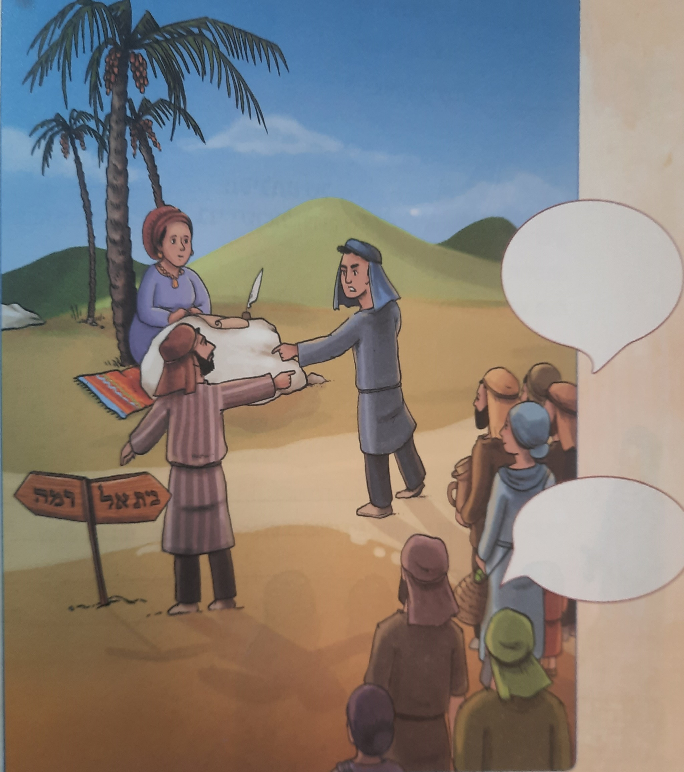
סכום הפרק:
בני"י מוסיפים לעשות את הרע בעיני ה' והם נמסרים ביד יבין מלך כנען וסיסרא שר צבאו. בני ישראל חוזרים בתשובה וה' שולח להם את דבורה הנביאה להושיעם.
דבורה קוראת לברק בן אבינועם לקחת עשרת אלפים איש מבני זבולון ונפתלי ולהילחם בסיסרא. הוא נלחם בסיסרא ומנצח אותו, וסיסרא בעצמו נהרג ע"י יעל אשת חבר הקיני.
דבורה שופטת תחת תומר דבורה
האנשים שבאים מחכים בתור
סימן לזיכרון הפרק: דבורה הנביאה שופטת את ישראל

Slide 22
שאלות על הפרק:
יעל הצליחה להרוג את סיסרא כאשר:
א. הזמינה אותו להסתתר באוהל שלה והרדימה אותו
ב. קיבלה הוראה מדבורה הנביאה
ג. שקרה לו ואמרה לו שהיא שייכת לעם שלו.
יעל הייתה:
א. לוחמת בצבא ברק בן אבינועם
ב. בת עם הקיני שגר סמוך לעירו של ברק בן אבינועם
ג. שתי התשובות נכונות.

Slide 23
לסדר את הנושאים ע"פ הסדר המופיע בפרק:
_________ בני ישראל מתפללים לה' וחוזרים בתשובה
_________ יבין מלך כנען וצבאו נכנעים כניעה מוחלטת לפני בני ישראל
_________ סיסרא, שר הצבא של יבין מלך כנען מארגן את צבאו למלחמה
_________ יעל מצליחה להרוג את סיסרא ומודיעה על כך לברק בן אבינועם
_________דבורה הנביאה מגייסת את ברק להנהיג את המלחמה נגד יבין מלך כנען
________ ברק שר הצבא של דבורה מצליח להרוג את כל מחנה האויב
_________ חטאם של בני ישראל ועונשם.

Slide 24
סכום על ארבעת הפרקים א'-ד':
1.התאימו בין השופט לבין האויב שבו נלחם:
אהוד בן גרא פלישתים
עתניאל בן קנז יבין מלך כנען
שמגר בן ענת עגלון מלך מואב
דבורה הנביאה כושן רשעתיים
2.על איזה שופט נאמר:
א. בן הימיני איש איטר יד ימינו __________
ב. אישה נביאה אשת לפידות___________
אחי כלב הקטן ממנו_____________
ד. ויך את הפלישתים 600 במלמד הבקר _________
ה. וישלחו בני ישראל בידו מנחה_________
3. מי הייתה עכסה? ________
עם מי התחתנה? __________
מדוע נישאה לו? __________
4. איזה שופט הכין "חרב ולה שני פיות? ______________

